Slide 1



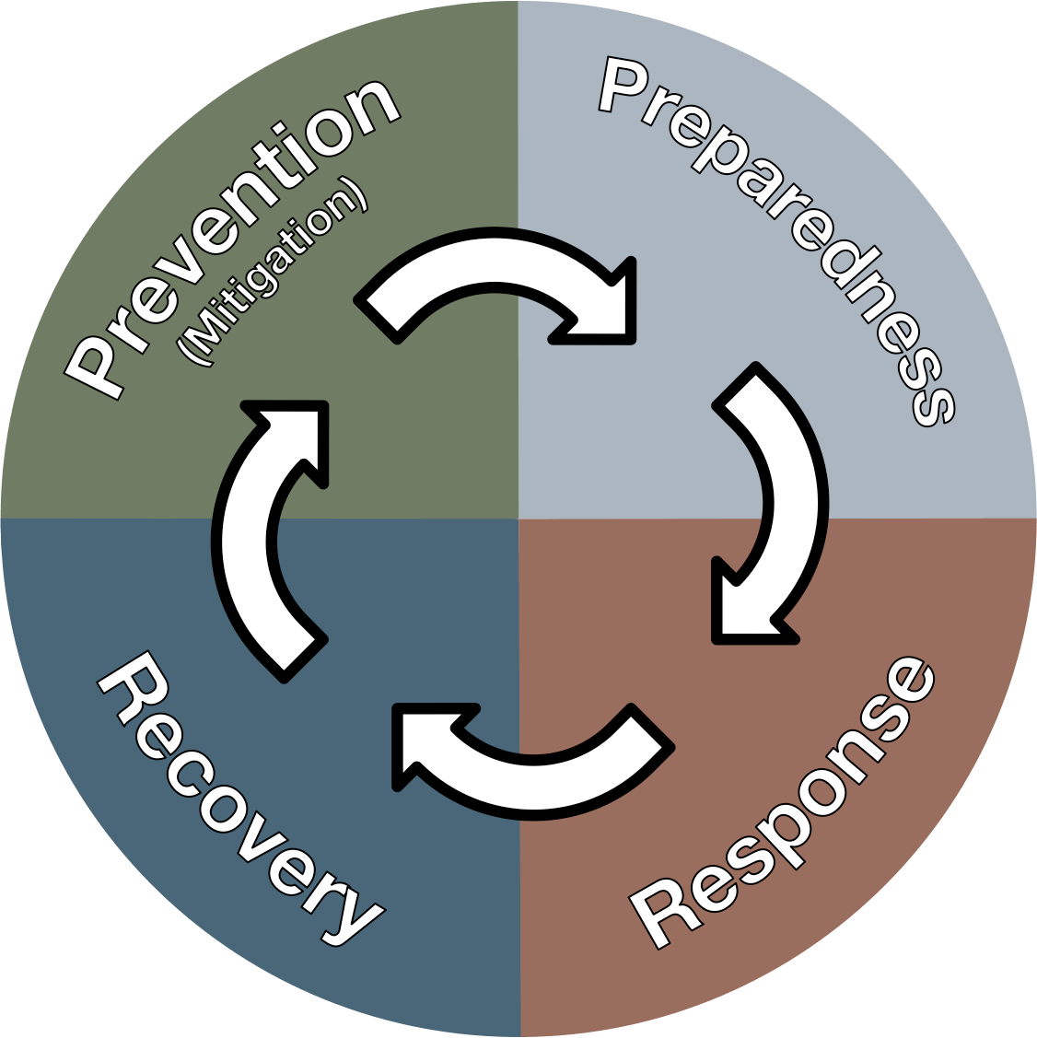
आपदा प्रबंधन उन्मुखीकरण
आपदा से संबंधित मनो-सामाजिक मुद्दे
केन्द्रीय सशस्त्र पुलिस बल सीएसएसआर|भारत
निरीक्षक अजय कुमार यादव
पीपीटी 4 - 1

Slide 2
उद्देश्य
इस पाठ का अध्ययन करने पर आप निम्नलिखित बातों से अवगत होंगे:
1
आपदा प्रतिक्रिया के दौरान मनो-सामाजिक देखभाल की आवश्यकता को समझें
मध्यम और दीर्घकालिक मनोसामाजिक मुद्दों सहित पीड़ितों की 02 प्रकार की मनोवैज्ञानिक प्रतिक्रिया की पहचान करें
विभिन्न प्रकार के पीड़ितों की मनोवैज्ञानिक आवश्यकताओं को समझें
2
3

Slide 3
उद्देश्य
इस पाठ का अध्ययन करने पर आप निम्नलिखित बातों से अवगत होंगे:
4
मानसिक स्वास्थ्य और मनोसामाजिक सहायता ढांचा से परिचित होना
घटनास्थल पर मनोवैज्ञानिक प्राथमिक चिकित्सा प्रदान करना
एनडीआरएफ बचावकर्मियों के लिए मनोसामाजिक मुद्दों के समाधान हेतु चेकलिस्ट तैयार करना
5
6

Slide 4
आपदा प्रतिक्रिया के दौरान मनोसामाजिक देखभाल क्यों महत्वपूर्ण है?
पीड़ितों की दर्दनाक प्रतिक्रिया को संबोधित करने के लिए
सामुदायिक लचीलेपन को बढ़ावा देने के लिए
भावनात्मक और मानसिक स्वास्थ्य का समर्थन करने के लिए
समग्र सुधार को बढ़ावा देने के लिए
आपदा के नकारात्मक परिणामों को न्यूनतम करने के लिए
कमजोर समूहों की विशिष्ट आवश्यकताओं को पूरा करना
पीपीटी 4 -

Slide 5
भारतीय संदर्भ: खतरे और मानसिक स्वास्थ्य
बहु-खतरा सेटिंग: बाढ़, चक्रवात, भूकंप, भूस्खलन, औद्योगिक, जैविक
आपदाएँ पहले से मौजूद कमज़ोरियों और सेवा अंतरालों को और बढ़ा देती हैं
उच्च जनसंख्या घनत्व → भीड़भाड़ वाले आश्रय स्थल; भाषा और सांस्कृतिक विविधता

Slide 6
प्रतिक्रियाएँ: सामान्य बनाम चिंताजनक
सामान्य:भय, उदासी, क्रोध, सुन्नता, नींद में खलल
चिंताजनक :लगातार भटकाव, घबराहट के दौरे, अलगाव, आत्मघाती विचार

Slide 7
मध्यम और दीर्घकालिक मनोसामाजिक मुद्दे
अवसाद, चिंता, PTSD, जटिल दुःख
मादक द्रव्यों का दुरुपयोग; घरेलू हिंसा; आजीविका संबंधी तनाव
स्कूल छोड़ने वाले बच्चे; पारिवारिक अलगाव; सामाजिक संघर्ष

Slide 8
बच्चे और किशोर: मनोवैज्ञानिक आवश्यकताएँ
सुरक्षित स्थान, दिनचर्या, खेल/शिक्षण गतिविधियाँ संकट को कम करती हैं
अकेले/अलग हुए बच्चों की जांच; परिवार का शीघ्र पता लगाना
बच्चों के सामने विस्तृत विवरण देने से बचें; देखभाल करने वालों को सामान्य प्रतिक्रियाओं के लिए तैयार करें

Slide 9
महिलाएं, गर्भवती और स्तनपान कराने वाली महिलाएं: मनोवैज्ञानिक आवश्यकताएं
गोपनीयता, प्रकाश और चिंता को कम करते हैं
MISP सेवाओं के लिए लिंक: प्रसूति संबंधी आपातस्थितियाँ, बलात्कार का नैदानिक ​​प्रबंधन
अंतरंग साथी हिंसा पर नज़र रखें; गोपनीय रिपोर्टिंग के तरीके उपलब्ध कराएँ

Slide 10
बुजुर्ग और विकलांग व्यक्ति: मनोवैज्ञानिक आवश्यकताएं
सुगम्यता: बैठने की व्यवस्था, रैम्प, WASH और मेडिकल डेस्क से निकटता
बड्डी सिस्टम ; दवा निरंतरता और सहायक उपकरण
भ्रम, उन्माद, उपेक्षा पर ध्यान दें

Slide 11
प्रथम प्रतिक्रियाकर्ता: तनाव और बर्नआउट
व्यवसायिक तनाव, नैतिक क्षति, नींद की कमी
सहकर्मी सहायता, विश्राम चक्र, पोषण/जलयोजन योजनाएँ
मिशन के बाद ब्रीफिंग ; प्रतिक्रियाकर्ता के लिए मार्गदर्शन
पीपीटी 4-

Slide 12
संस्कृति, चिह्न और संचार
अनुष्ठानों और शोक प्रथाओं का सम्मान करें
स्पष्ट, दयालु, गैर-आलोचनात्मक भाषा का प्रयोग करें
अफवाहों और दोषारोपण से बचें
पीपीटी 4-

Slide 13
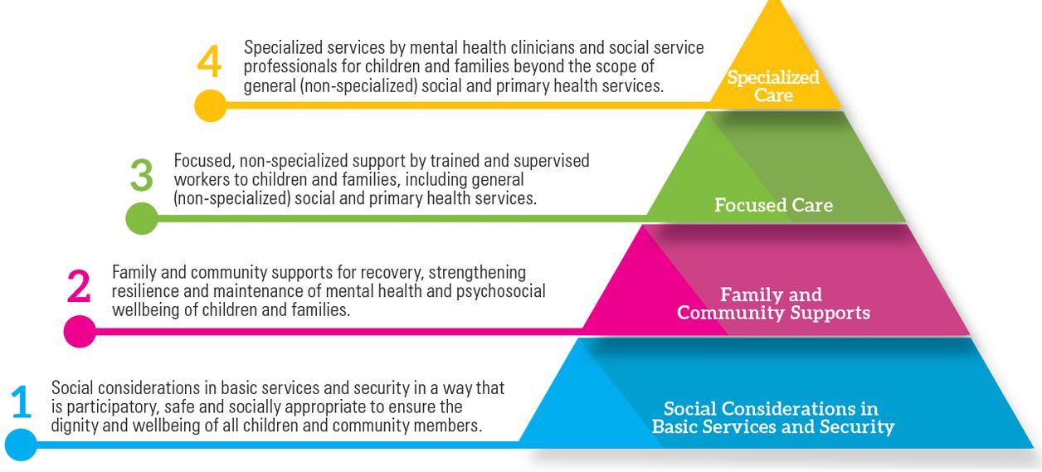
एमएचपीएसएस फ्रेमवर्क

Slide 14
एनडीएमए एमएचपीएसएस दिशानिर्देश (2023)
तैयारी, प्रतिक्रिया, पुनर्प्राप्ति में एमएचपीएसएस को एकीकृत करें
पीएफए ​​और रेफरल मार्गों में प्रत्युत्तरदाताओं को प्रशिक्षित करना
सुरक्षित स्थान स्थापित करें; गोपनीयता और डेटा सुरक्षा सुनिश्चित करें
डीएमएचपी, निम्हान्स (NIMHANS) , एनजीओ के साथ समन्वय स्थापित करना; जहां उपयुक्त हो वहां एसएडीडी एकत्रित करना
पीपीटी 4-

Slide 15
मनोवैज्ञानिक प्राथमिक चिकित्सा (पीएफए)
देखना: सुरक्षा, बुनियादी जरूरतों, तत्काल जोखिमों का आकलन करें
सुनना: उपस्थित रहें, स्वीकार करें, और दिलासा दें; कोई जबरदस्ती पूछताछ नहीं करे
जोड़ना: सूचना, सेवाओं, सामाजिक समर्थन के लिए

Slide 16
मनोवैज्ञानिक ट्राइएज और रेफरल
हरा: हल्का संकट → बुनियादी/सांप्रदायिक सहायता
पीला: महत्वपूर्ण हानि→केंद्रित समर्थन, अनुवर्ती कार्रवाई
लाल: गंभीर जोखिम (आत्महत्या, मनोविकृति, अत्यधिक उत्तेजना)→तत्काल विशेषज्ञ रेफरल

Slide 17
संकट को कम करने के लिए शिविर का डिज़ाइन
परिवारों, महिलाओं/बच्चों के लिए ज़ोनिंग; शांत स्थान
प्रकाश व्यवस्था, ताले; पूर्वानुमानित कार्यक्रम (भोजन, घोषणाएं)
महिलाओं की उपस्थिति में शिकायत/सहायता डेस्क; सुझाव पेटी
पीपीटी 4-

Slide 18
दुःख, हानि और लापता व्यक्तियों का प्रबंधन
बुरी खबरों के लिए निजी स्थान उपलब्ध कराएं; जहां संभव हो वहां अनुष्ठान की अनुमति दें
विविध शोक प्रथाओं का सम्मान करें; जल्दबाजी में निपटान से बचें
मृत्यु/गुम प्रमाणपत्रों के लिए सहायक दस्तावेज; मुआवजा डेस्क से लिंक
पीपीटी 4-

Slide 19
आत्महत्या का जोखिम: पहचानें और कार्रवाई करें
चेतावनी संकेत: निराशा, अलगाव, अपना सामान छोड़ देना, स्पष्ट बातचीत
व्यक्ति को अकेला न छोड़ें; साधन हटा दें; परिवार/साथियों का सहयोग लें
आपातकालीन रेफरल (एम्बुलेंस/मनोचिकित्सा) सक्रिय करें; गोपनीयता बनाए रखें

Slide 20
जीबीवी और संरक्षण संबंध
मानचित्र मार्ग: 112 (ईआरएसएस), 1091 (महिला हेल्पलाइन), 1098 (चाइल्डलाइन)
गोपनीय रिपोर्टिंग; अनुरोध पर समलैंगिक साक्षात्कारकर्ता उपलब्ध कराये
वन-स्टॉप सेंटर के साथ समन्वय करें, पुलिस, डीडब्ल्यूसीडी (महिला एवं बाल विकास विभाग), स्वास्थ्य सेवाये
पीपीटी 4-

Slide 21
केस स्टडी:
केरल बाढ़ 2018 – सामुदायिक पीएसएस
सामुदायिक स्वयंसेवकों ने बच्चों के अनुकूल स्थान और पीएफए स्थान की व्ययवस्था की
स्वास्थ्य विभाग के साथ एकीकरण से अनुवर्ती कार्रवाई और रेफरल में सुधार हुआ

Slide 22
केस स्टडी:
चक्रवात फानी 2019 – ओडिशा
महिला स्वयं सहायता समूहों ने आश्रय प्रबंधन और सूचना डेस्क का समर्थन किया
रात्रिकालीन प्रकाश और नियमित घोषणाओं से चिंता और संघर्ष में कमी आई

Slide 23
केस स्टडी:
COVID-19 - प्रवासी श्रमिकों का संकट
हेल्पलाइन, सामुदायिक रसोई और ट्रांजिट कैंप पीएफए ​​ने दहशत को कम किया
परिवहन और दस्तावेज़ीकरण डेस्क के साथ एकीकरण ने गरिमा का समर्थन किया

Slide 24
एनडीआरएफ बचावकर्मियों के लिए कार्य संबंधी चेकलिस्ट
एमएचपीएसएस को फोकल नामित करें; पीएफए ​​और गोपनीयता पर टीम को संक्षिप्त जानकारी दें
सुरक्षित/शांत स्थान स्थापित करें; प्रकाश/ताले सुनिश्चित करें
रेफरल नंबरों का मानचित्रण और प्रदर्शन; DMHP/NIMHANS लिंक के साथ समन्वय करें
दैनिक फीडबैक हडल स्थापित करें; अनुवर्ती कार्रवाई पर सावधानीपूर्वक नज़र रखें
पीपीटी 4-

Slide 25
संदर्भ – सरकारी दिशानिर्देश
एनडीएमए: मानसिक स्वास्थ्य और मनोसामाजिक सहायता (एमएचपीएसएस) दिशानिर्देश, 2023
एनडीएमए: राष्ट्रीय आपदा प्रबंधन योजना (एनडीएमपी), 2019 - एमएचपीएसएस को मुख्यधारा में लाना
एनडीएमए: राहत के न्यूनतम मानक - मनोसामाजिक कल्याण को प्रभावित करने वाले शिविर मानदंड
स्वास्थ्य एवं परिवार कल्याण मंत्रालय/निमहंस/डीएमएचपी संसाधन; आपात स्थितियों में आईएएससी पीएसएस (अनुकूलित)
पीपीटी 4-

Slide 26
संपर्क और हेल्पलाइन
112 (ईआरएसएस), 1098 (चाइल्डलाइन), 1091 (महिला हेल्पलाइन )
जिला मानसिक स्वास्थ्य कार्यक्रम (डीएमएचपी) नोडल संपर्क
प्रशिक्षण/रेफरल के लिए निम्हांस और राज्य मानसिक स्वास्थ्य संस्थान
किरण राष्ट्रीय मानसिक स्वास्थ्य हेल्पलाइन: 1800-599-0019
पीपीटी 4-

Slide 27
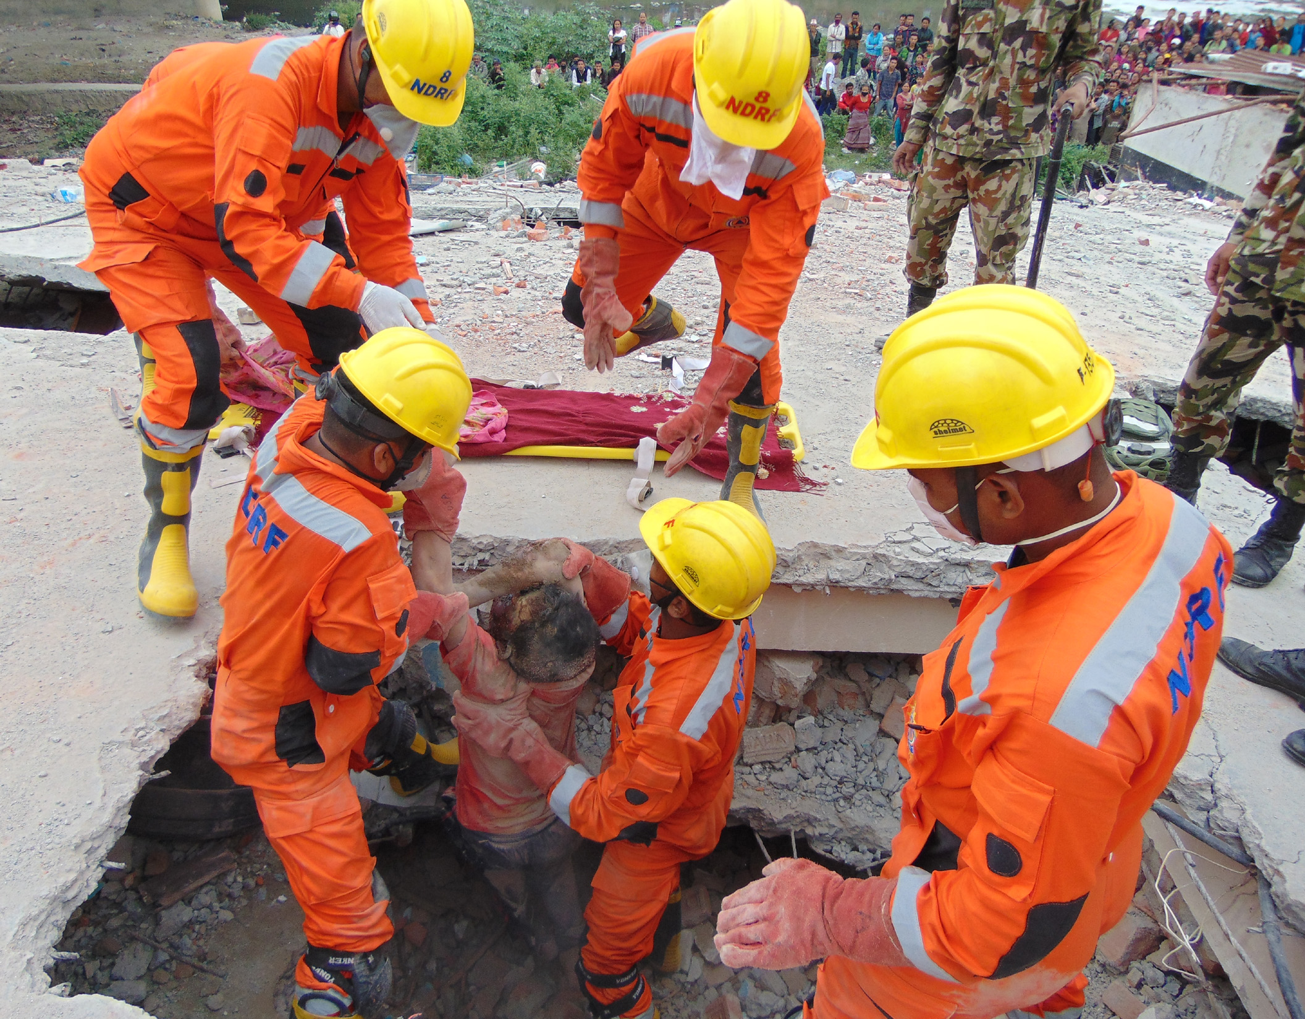
धन्यवाद

